Slide 1
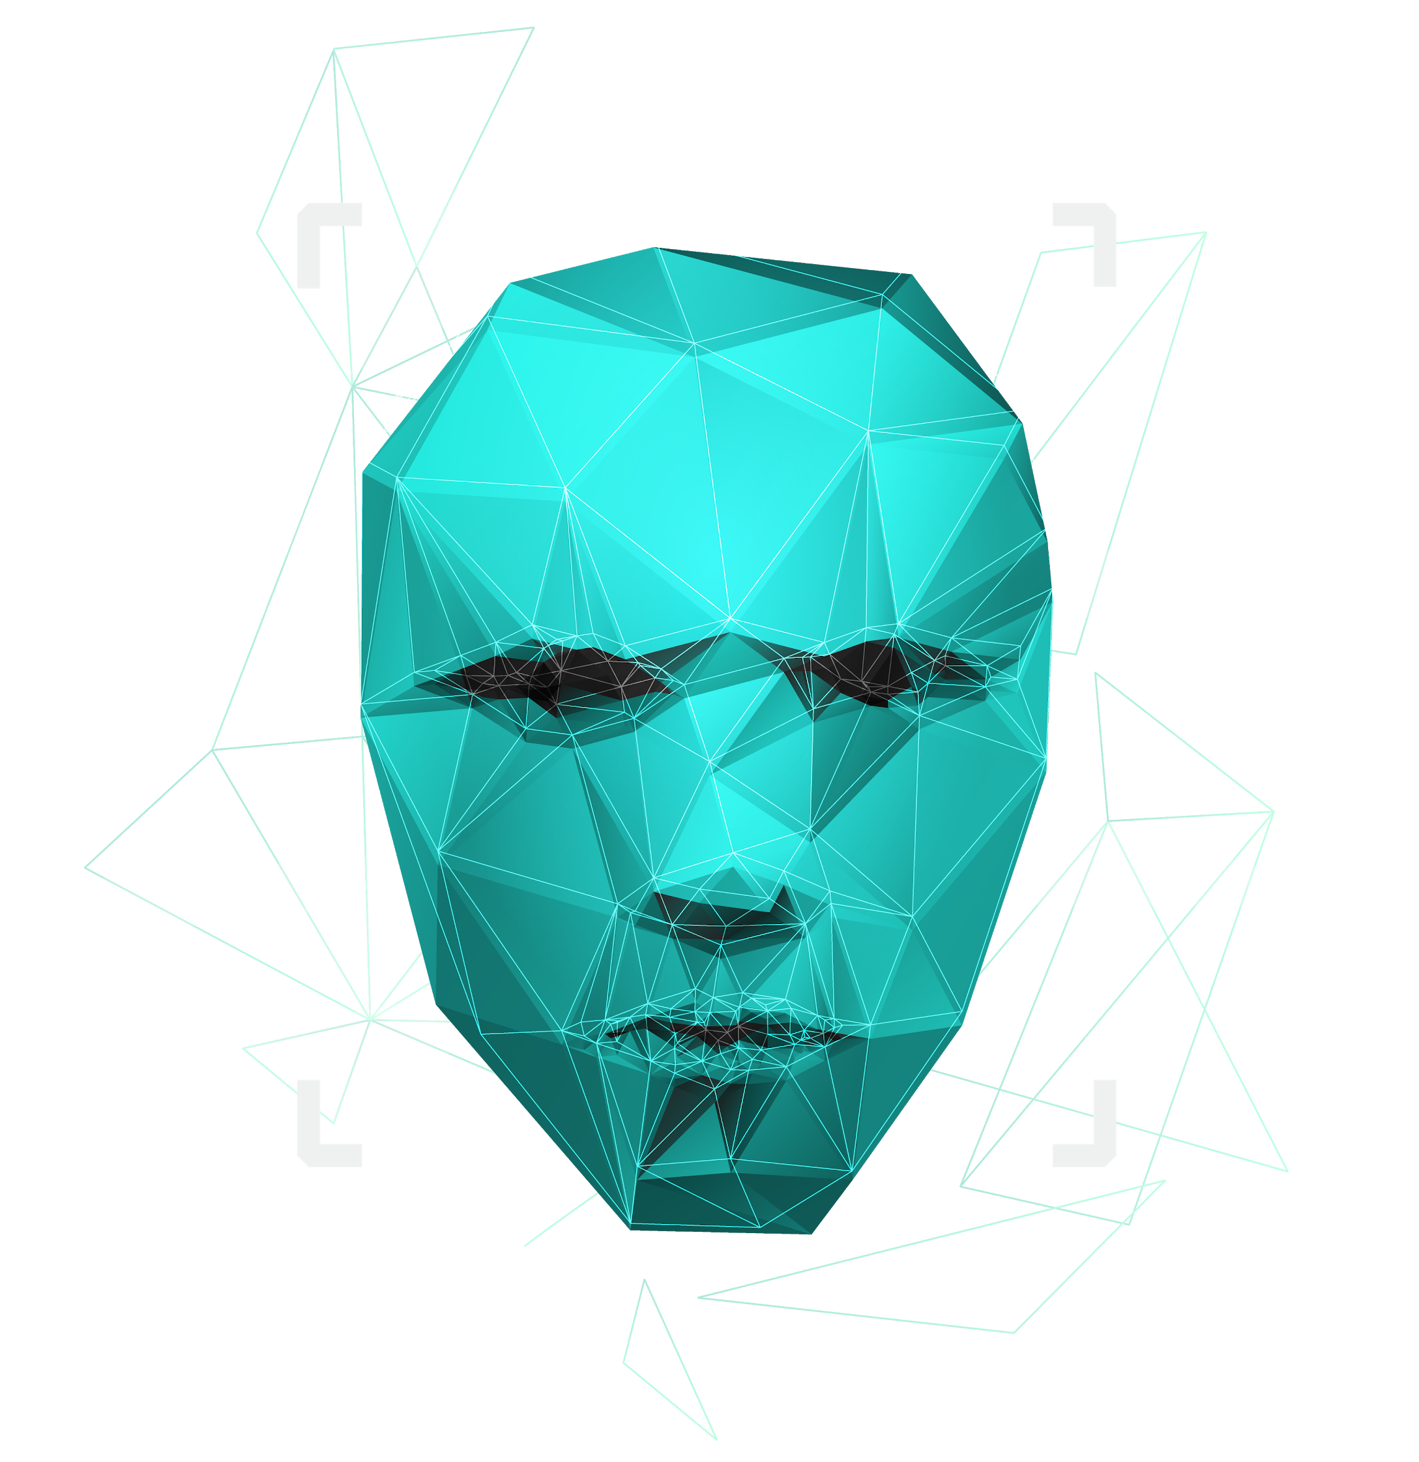
Avance tecnológico en Polonia
Sylwia Małecka 1F

Slide 2
TABLA DE CONTENIDOS
2. historia del desarrollo
3. LA CAMPAÑA „DO IT WITH POLAND”
1. POLONIA, UN NUEVO PROTAGONISTA EN EL SECTOR DE TI
6. FUENTES DE INFORMACIÓN
4. „FUTURE INDUSTRY PLATFORM FOUNDATION”
5. INVENTOS POLACOS QUE HAN REVOLUCIONADO EL MUNDO

Slide 3
POLONIA, UN NUEVO PROTAGONISTA EN EL SECTOR DE TI
Según el informe “Global Competitiveness Report 2012-2013” publicado por el Foro Económico Mundial, Polonia se encuentra entre otros 20 paí­ses que experimentan la transformación de la economí­a basada en la eficiencia del sistema de produccion hacia la basada en la innovación. Los polacos en este proceso apuestan por el desarrollo del sector IT/TIC que últimamente se está haciendo su especialidad.

Slide 4
historia del desarrollo
Los economistas indican que Polonia ha entrado en la tercera etapa de su desarrollo tras la transformación del sistema y de la economí­a que empezó en el año 1989. En los años 90, el motor del alto crecimiento económico fueron las reformas orientadas hacia el mercado (libertad económica, apertura al mundo, estabilización de la moneda), y en la década siguiente la adhesión a la Unión Europea resultó ser un gran refuerzo.

Slide 5
LA CAMPAÑA „DO IT WITH POLAND”
La campaña internacional ”Do IT with Poland” tiene como objetivo mostrar al mundo el potencial intelectual y de inversión, así­ como las marcas más importantes del sector polaco de tecnologí­as de la información y la comunicación.

Slide 6
„FUTURE INDUSTRY PLATFORM FOUNDATION”
El presidente Andrzej Duda ha firmado la Ley para la creación del „Future Industry Platform Foundation” con el objetivo de apoyar la transformación tecnológica de la industria polaca. Este programa destina 466 millones de euros a empresas, principalmente pymes, a través de la transformación tecnológica de productos, procesos y modelos de negocio.

Slide 7
EL WALKIE-TALKIE
LÁMPARA DE QUEROSENO
REFINACIÓN DEL PETRÓLEO
PROYECTOR DE PELÍCULAS
INVENTOS POLACOS QUE HAN REVOLUCIONADO EL MUNDO
INVENTOR :: HENRYK MAGNUSKI
INVENTOR :: IGNACY ŁUKASIEWICZ
INVENTOR :: IGNACY ŁUKASIEWICZ
INVENTOR :: KAZIMIERZ PRÓSZYŃSKI

Slide 8
FUENTES DE INFORMACIÓN
https://slidesgo.com/
https://basevarsovia.com/17-invenciones-de-polonia-que-fueron-revolucionarias/
https://wwwhatsnew.com/2013/06/12/polonia-un-nuevo-protagonista-en-el-sector-de-ti/
https://www.epiroc.com/es-es/customer-stories/2017/modern-technologies-in-poland
https://www.icex.es/icex/es/navegacion-principal/todos-nuestros-servicios/informacion-de-mercados/paises/navegacion-principal/noticias/siliconpoland-tecnologia-polonia-new2021880083.html?idPais=PL
https://www.conectronica.com/noticias/polonia-un-pais-a-tener-en-cuenta-en-el-sector-de-las-tic
https://www.icex.es/icex/es/navegacion-principal/todos-nuestros-servicios/informacion-de-mercados/paises/navegacion-principal/noticias/NEW2019813823.html?idPais=PL
https://www.consalud.es/pacientes/especial-coronavirus/cientificos-polacos-disenan-respirador-control-remoto-combatir-covid-19_81088_102.html

